Slide 1
CENTRO ESCOLAR ALBATROS
ING GRETHEL SALDIVAR HERERRA

Slide 2
APRENDIZAJE ESPERADO: describe, representa y experimenta la fuerza como la interacción entre objetos y reconoce distintos tipos de fuerza.

Slide 3
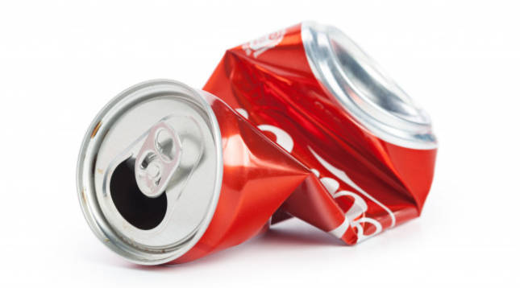
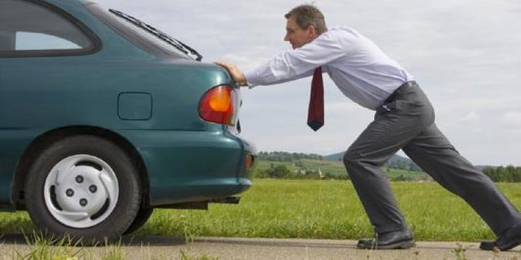
FUERZA
Es una interacción entre dos o mas objetos y se caracteriza por la capacidad que tiene para cambiar la forma, el tamaño o el movimiento de los objetos y se mide en NEWTON según el SI
Empujar un carro
Comprimir una lata

Slide 4
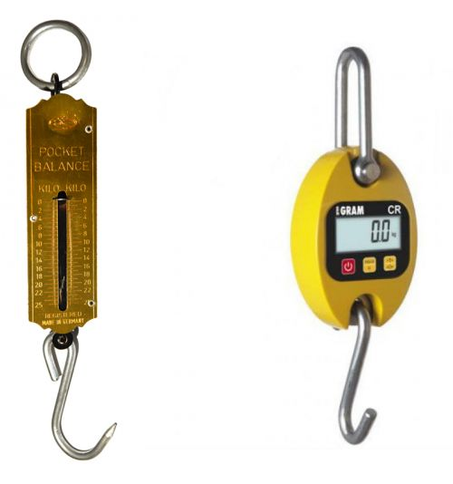
¿Cuál es el instrumento de medición de una fuerza?
Dinamómetro

Slide 5
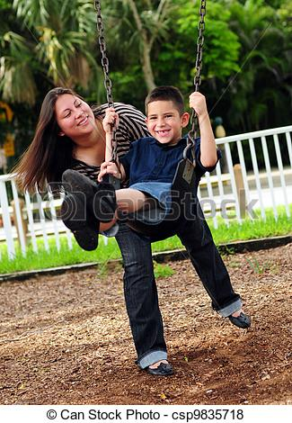
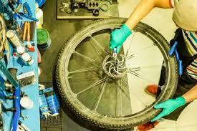
TIPO DE FUERZAS
A) FUERZAS DE CONTACTO: deben estar en contacto directo

Slide 6
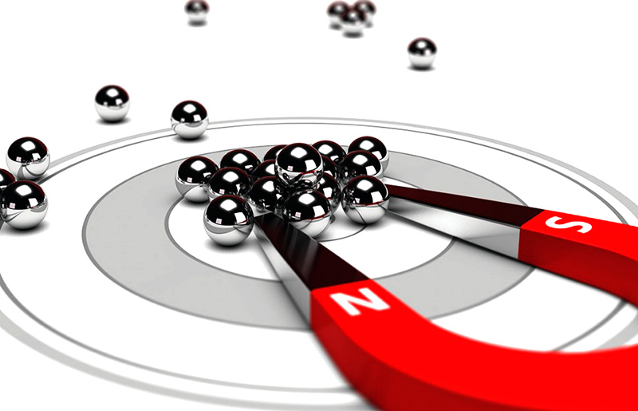
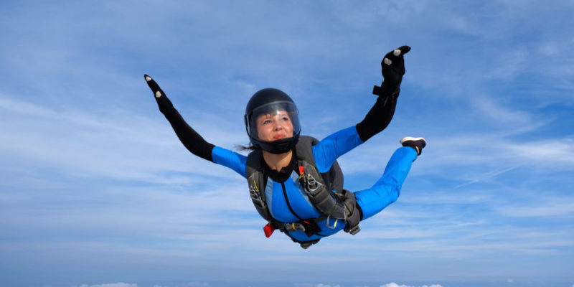
B) FUERZAS A DISTANCIA: no están en contacto directo
Gravedad
Magnetismo

Slide 7
¿Cómo se representa una fuerza?
Mediante un vector
¿qué es un vector?
Es la representación de una magnitud vectorial, tiene magnitud, dirección, sentido y un punto de aplicación
¿Cómo se representa un vector?
Mediante una flecha

Slide 8
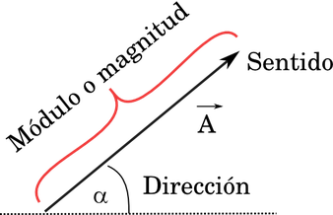
VECTOR Y SUS PARTES
Punto de aplicación

Slide 9
Definiciones
Magnitud: es lo que mide el vector
Dirección: es el ángulo de inclinación
Sentido: es hacia donde se dirige el vector ( arriba, abajo, derecha o izquierda) y lo da la punta de la flecha
Punto de aplicación: donde se origina el vector

Slide 10
Suma de fuerzas

